Slide 1
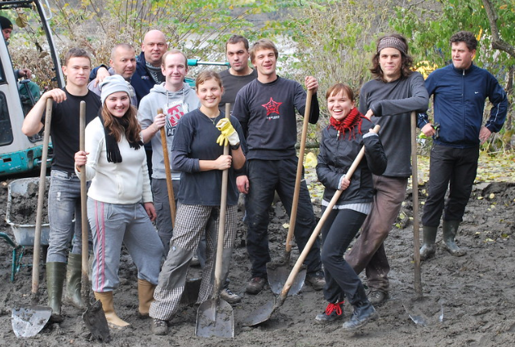
7.klase Tēma: Brīvprātīgais darbs 1. nodarbība: Kāpēc jāveic brīvprātīgais darbs?
Tikumiskās audzināšanas programma «e-TAP»
Attēls: pixabay.com

Slide 2
Tavā kopienā ir daudz organizāciju, kurās strādā un kuras vada brīvprātīgie. Vai vari kādu nosaukt?
Kāda nozīme tevis nosauktajā organizācijā ir brīvprātīgajiem?
Ko šī organizācija dara? Kādā veidā tā nes labumu vietējai kopienai?
Attēls: pixabay.com

Slide 3
1. aktivitāte. Kas ir brīvprātīgais darbs?
Pāros izdomājiet brīvprātīgā darba definīciju!
Vai esi iesaistīts līdzīgās aktivitātēs savā skolā vai kopienā?
Kur tavas kopienas locekļi jau šobrīd veic brīvprātīgo darbu?
Vai pazīsti kādu brīvprātīgo?
Attēls: pixabay.com

Slide 4
1. aktivitāte. Kas ir brīvprātīgais darbs?
Uzrakstiet īsu refleksiju par sev pazīstamu cilvēku, kurš veic brīvprātīgo darbu, aprakstot, kādu darbu šis cilvēks dara un kāda ir viņa motivācija būt par brīvprātīgo šajā organizācijā!
Attēli: pixabay.com

Slide 5
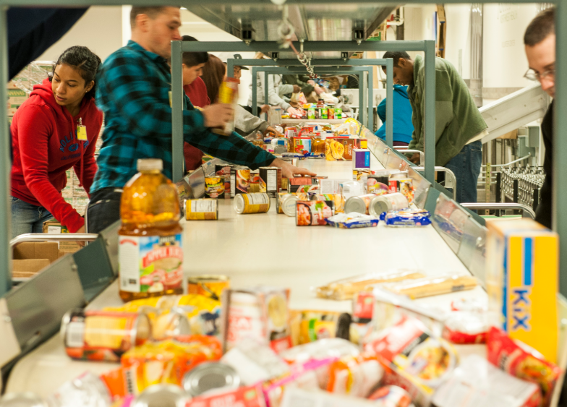
2. aktivitāte. Kāpēc veikt brīvprātīgo darbu?
Kādi tikumi, jūsuprāt, ir vajadzīgi brīvprātīgajam, iesaistoties dažādās minētajās organizācijās? Kāpēc?
Kādus tikumus var attīstīt brīvprātīgais darbs? Kādā veidā?
Kā vēl, veicot brīvprātīgo darbu, attīstās raksturs?
Kāda varētu būt cilvēku motivācija veikt brīvprātīgo darbu? Vai motīvi vienmēr ir labi/tikumīgi?
Kādas varētu būt sekas, ja brīvprātīgo darbu veic apšaubāmu motīvu vadīts cilvēks?
Attēls: pixabay.com

Slide 6
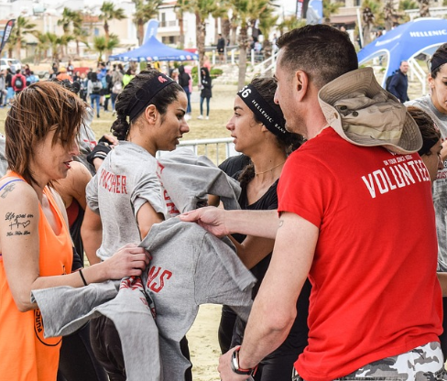
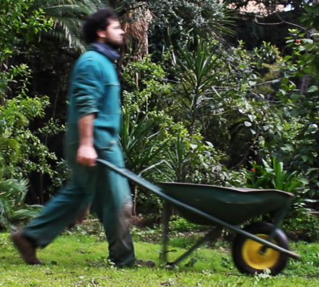
3. aktivitāte. Tava kopiena.
Kā brīvprātīgie var padarīt kopienu labāku?
Izmantojot iepriekšējās aktivitātēs paustās idejas, izveidojiet brīvprātīgā darba shēmu savā kopienā. Shēmai ir jāatspoguļo esoša problēma vai organizācijas darbs tavā kopienā, un tajā jāparāda:
KĀPĒC brīvprātīgais darbs ir nepieciešams,
KUR tas ir nepieciešams,
KĀ tas palīdzēs kopienai un cilvēkam.
Shēmai jāparāda brīvprātīgā darba sniegtie ieguvumi gan organizācijai, gan problēmas risināšanas procesam, gan cilvēkam, kurš šo darbu veic.
Attēli: pixabay.com

Slide 7
Brīvprātīga darba likums
2.pants.
(1) Brīvprātīgais darbs ir organizēts un uz labas gribas pamata veikts fiziskās personas fizisks vai intelektuāls bezatlīdzības darbs sabiedrības labā.
(2) Brīvprātīgajam darbam nav peļņas gūšanas nolūka.
«Brīvprātīga darba likums» https://likumi.lv/ta/id/275061-brivpratiga-darba-likums
Uzdevums. Salīdziniet brīvprātīga darba definīciju likumā ar savu patstāvīgi izveidoto definīciju! Kādas ir atšķirības? Kas ir kopīgs?

Slide 8
Ko dod brīvprātīgais darbs?
Brīvprātīgais darbs – iespēja visa vecuma cilvēkiem veikt sabiedrisku darbu, lai veicinātu kopēju sabiedrības attīstību. Jauniešu brīvprātīgais darbs ir vērsts uz prasmju un savas pirmās darba pieredzes iegūšanu. Jaunieši, kas veic brīvprātīgo darbu, pilnvērtīgāk sagatavo sevi dzīvei.
Kurš var kļūt par brīvprātīgo?
Brīvprātīgais var būt jebkurš cilvēks neatkarīgi no dzimuma, izcelsmes, nacionalitātes, reliģiskās piederības, politiskajiem uzskatiem, vecuma un veselības stāvokļa. Katram, kas to vēlas, ir iespējas kļūt par brīvprātīgo, ziedojot vienu dienu vai pāris stundas katru dienu vai nedēļā.
Ko dod brīvprātīgais darbs tā darītājam?
Tā ir iespēja jebkuram jaunietim izmantot un pilnveidot savas zināšanas, prasmes un iemaņas.
Iegūt jaunus draugus un domubiedrus, kurus vieno kopīgas intereses.
Iespēju nonākt sabiedriskās dzīves apritē.
Iespēju ietekmēt sociālos procesus.
Īstenot iecerētas idejas un sapņus.
Materiāls pieejams: http://abjc.lv/?page_id=48

Slide 9
Brīvprātīgā darba principi:
Brīvprātīgais darbs sniedz labumu gan sabiedrībai, gan brīvprātīgajam.
Brīvprātīgais darbs nav apmaksāts.
Brīvprātīgais darbs vienmēr ir brīvas izvēles jautājums.
Brīvprātīgais darbs ir likumīgs ceļš, kā pilsoņi var piedalīties un ietekmēt sabiedriskās norises.
Brīvprātīgais darbs ir līdzeklis, kā indivīds var risināt cilvēciskās, vides un sociālās vajadzības.
Brīvprātīgais darbs tiek īstenots tikai bezpeļņas sektorā.
Brīvprātīgais darbs neaizvieto algotu darbaspēku, nerada draudus apmaksāta darbaspēka drošībai.
Brīvprātīgais darbs atzīst cita tiesības, cieņu un kultūru.
Uzdevums skolēnam:
Raksturo vai pierādi kādu no brīvprātīgā darba principiem ar konkrētiem piemēriem vai argumentiem!
Materiāls pieejams: http://abjc.lv/?page_id=48

Slide 10
Kas notiktu, ja brīvprātīgie minētajās organizācijās personīgu iemeslu dēļ pārstātu ziedot savu laiku?
Attēls: pixabay.com

Slide 11
Tikumiskās audzināšanas programma «e-TAP»
Resursi pieejami: www.arete.lu.lv
Programmas administrators: Dr. Manuels Fernandezs. manuels.fernandezs@lu.lv, +371 26253625
Latvijas Universitātes Pedagoģijas, psiholoģijas un mākslas fakultātes Pedagoģijas zinātniskā institūta vadošais pētnieks
Imantas 7. līnija 1, 223. telpa, Rīga, LV-1083, Latvija
"Digitālas mācību programmas piemērotības un īstenojamības izpēte jauniešu tikumiskajai audzināšanai Latvijas izglītības iestādēs (no 5 līdz 15 gadu vecumā)" (01.12.2020-31.12.2021). Projekta Nr. lzp-2020/2-0277; LU reģistrācijas Nr: LZP2020/95

